Slide 1
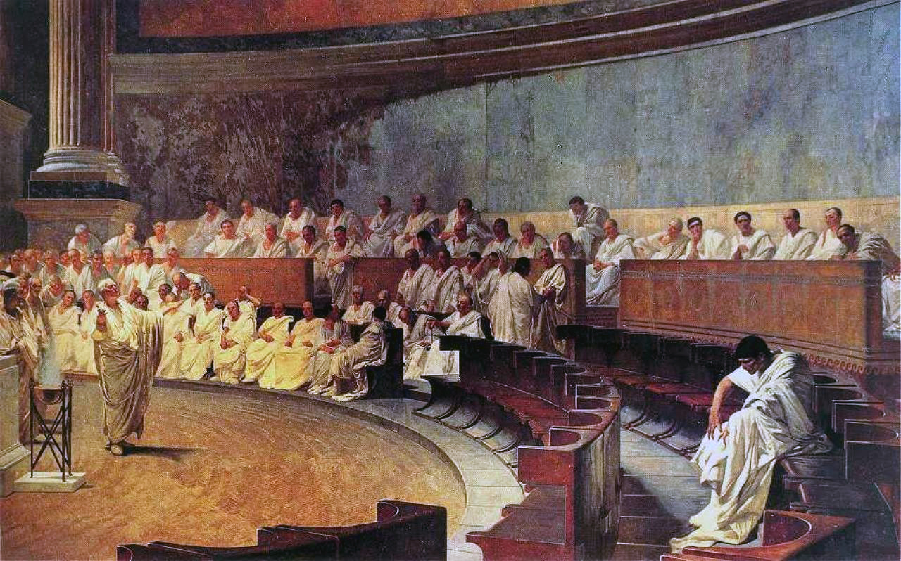
SINTESI
Roma dalla monarchia alla Repubblica

Slide 2
MAPPA CONCETTUALE
Clicca sui numeri per leggere gli approfondimenti
1
Nascita della repubblica romana
4
5
Due consoli eletti annualmente
Senato con funzione consultiva
Nuove magistrature: questura, pretura,
censura, edilità
Assemblee popolari:
Comizi centuriati
e comizi tributi
2
3
6
Secessione Aventino: maggiori diritti alla plebe
Tribunato della plebe
Accesso dei plebei al consolato
(Leges Liciniae Sextiae)
Valore dei plebisciti anche per i patrizi
(Lex Hortensia)
7
8
9
Affermazione di Roma sulla penisola
10
Conquista di Veio (396 a.C.)
Sottomissione dei Latini
Guerre sannitiche (343-290 a.C.)
Vittoria su Taranto e Pirro
11
12
13
14

Slide 3
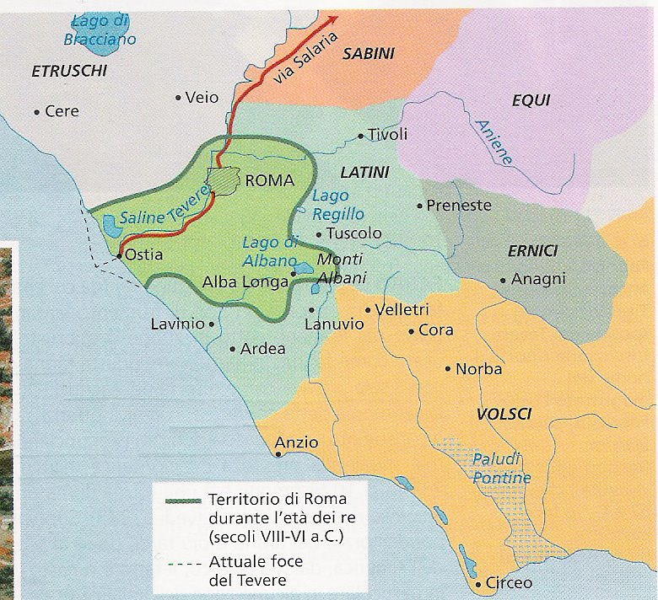
Nascita della Repubblica romana
1
Nel 509 a.C., abolita la monarchia, nasce la repubblica aristocratica. Nel V secolo a.C., i Romani affrontano tre gravi minacce esterne: gli Etruschi (sconfitti ad Ariccia nel 504); le popolazioni latine (alleatesi nella Lega latina dopo la battaglia del lago Regillo del 496 a.C.); le genti appenniniche (Volsci, Equi e Sabini), contro le quali le guerre durano dal 490 al 430 a.C. circa..

Slide 4
Consoli
2
Sotto il profilo politico, il governo è affidato a due consoli eletti annualmente

Slide 5
Il Senato
3
Viene istituito il senato con funzione consultiva

Slide 6
Nuove magistrature
4
Ai consoli si affiancano altri magistrati:
i questori, gli edili, i pretori e i censori

Slide 7
Assemblee popolari
5
Per quanto riguarda il popolo, partecipava alla vita politica attraverso le assemblee,, alle quali spettavano competenze in materia elettorale, legislativa e giudiziaria. Proprio in quest’epoca, infatti, accanto ai vecchi comizi curiati, furono istituite altre assemblee: i comizi centuriati, i comizi tributi e i concili tributi.

Slide 8
Secessione sull’Aventino
6
Intanto si accentua lo scontro tra patrizi e plebei. Nel 494 a.C. i plebei rifiutarono in massa l’arruolamento nell’esercito e si ritirarono sul colle Aventino. La crisi fu superata soltanto grazie alla mediazione del senatore Menenio Agrippa, che favorì un accordo.

Slide 9
Tribunato della plebe
7
Venne concesso ai plebei il diritto di nominare due magistrati, i tribuni della plebe, con potere di veto sulle decisioni dei consoli.

Slide 10
Accesso dei plebei al consolato
8
Nel 367 a.C., inoltre, i patrizi concessero finalmente ai plebei di accedere al consolato.

Slide 11
Valore dei plebisciti anche per i patrizi
9
Nel 286 a.C., la lex Hortensia stabilì che i plebisciti avessero valore di legge anche per i patrizi: con questa legge la plebe poté emettere deliberazioni vincolanti per tutta la città.

Slide 12
Affermazione di Roma sulla penisola
10
La Roma repubblicana espanse il proprio potere oltre i confini della città

Slide 13
Conquista di Veio
11
Dopo la conquista dell’etrusca Veio (396 a.C.), l’ascesa di Roma fuori dal Lazio è contrastata dai Galli che sconfiggono l’esercito romano presso il fiume Allia (390 a.C.) e saccheggiano Roma.

Slide 14
Sottomissione dei Latini
12
Dalla guerra con le città della Lega latina (340-330 a.C.) Roma esce vincitrice: ha sottomesso tutte le città del Lazio.

Slide 15
Guerre sannitiche
13
Dal 343 al 290 a.C. Roma è coinvolta nello scontro con i Sanniti, popolo appenninico stanziatosi in Campania: lo scontro si conclude con la vittoria definitiva di Roma, che annette la Campania.

Slide 16
Vittoria su Taranto e Pirro
14
Quando poi Roma decide di sottomettere la colonia greca di Taranto, questa chiede aiuto a Pirro, re dell’Epiro (280 a.C.): dopo vari scontri, i Romani trionfano anche su Pirro a Malevento nel 275 a.C., e tre anni dopo annettono Taranto, la Puglia e la Calabria.

Slide 17
Gli avvenimenti
Leges Liciniae Sextiae: accesso dei plebei al consolato
Battaglia del lago Regillo. Nascita della Lega Latina
Scioglimento della lega latina
Guerra contro Taranto e Pirro
504 a.C.
496 a.C.
451-450 a.C.
367
a.C.
343-290
a.C.
338 a.C.
287 a.C.
282-272 a.C.
Vittoria contro il re etrusco Porsenna
Leggi delle
XII Tavole
Guerre sannitiche
Lex Hortensia amplia i poteri dei concili tributi

Slide 18
Roma dalla monarchia alla repubblica

Slide 19
SINTESI
Roma dalla monarchia alla Repubblica
Fine
Fonte:
V. Calvani, Sulle vie del passato, vol.1, Mondadori, Milano, 2014

